Slide 1
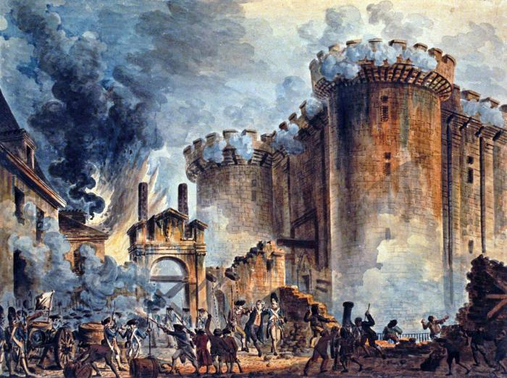
FRANCUSKA REVOLUCIJA DO DONOŠENJA
USTAVA 1791.

Slide 2
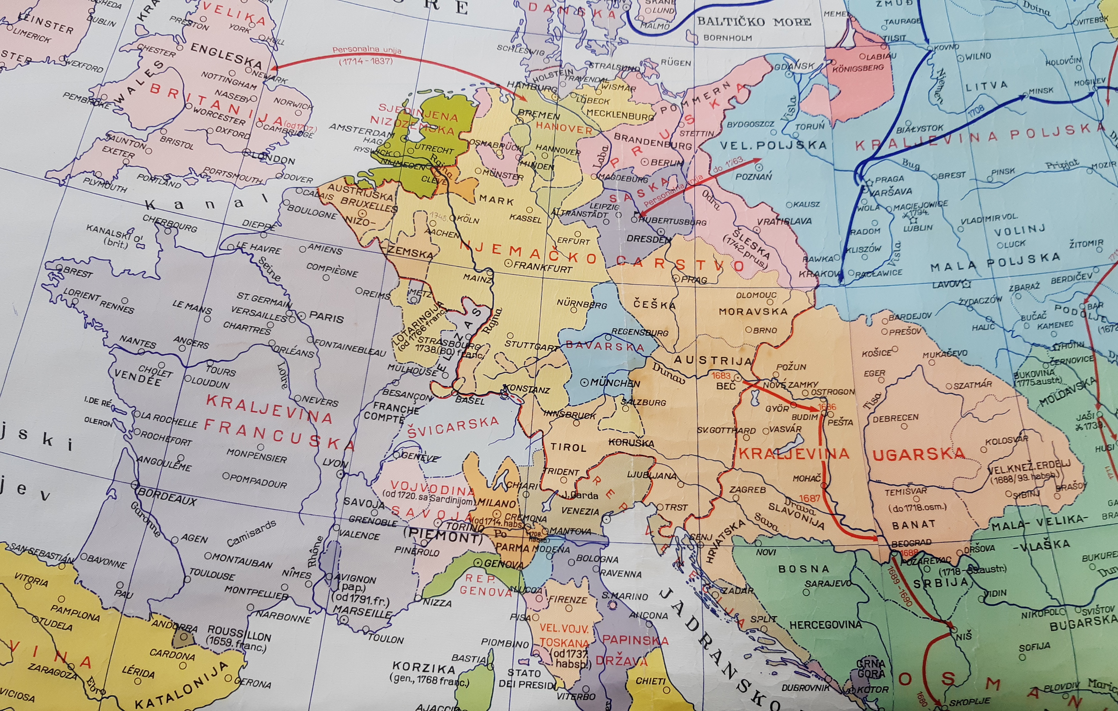

Slide 3
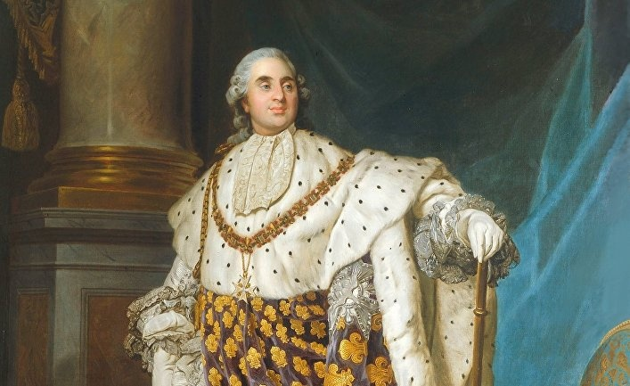
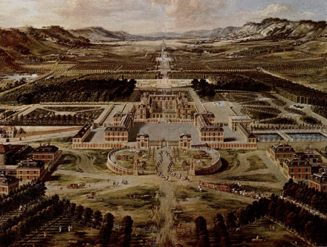
Versailles
Louis XVI.

Slide 4
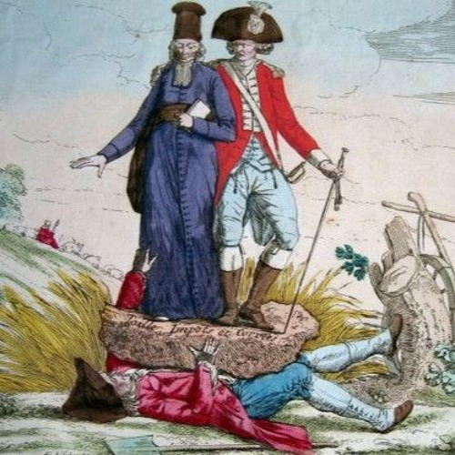
Ancien régime – stari poredak

Slide 5
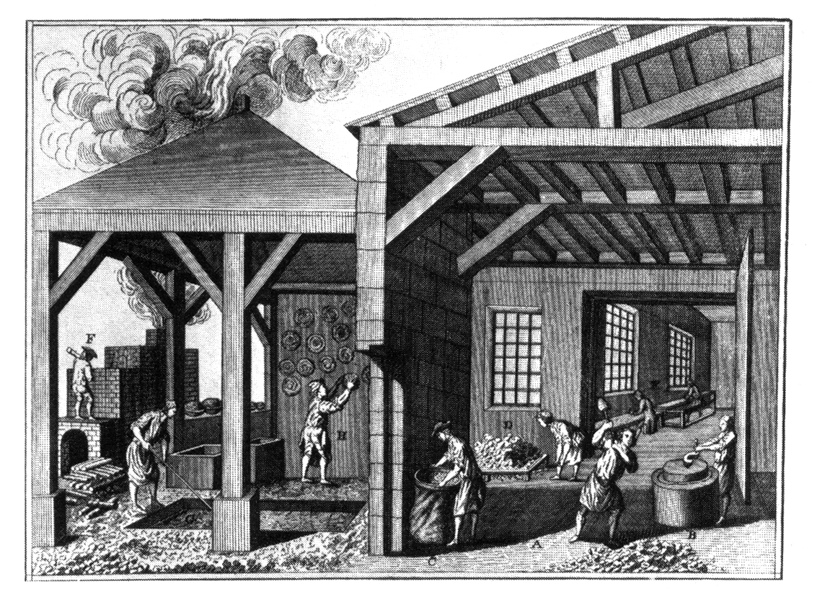
- jačanje radništva

Slide 6
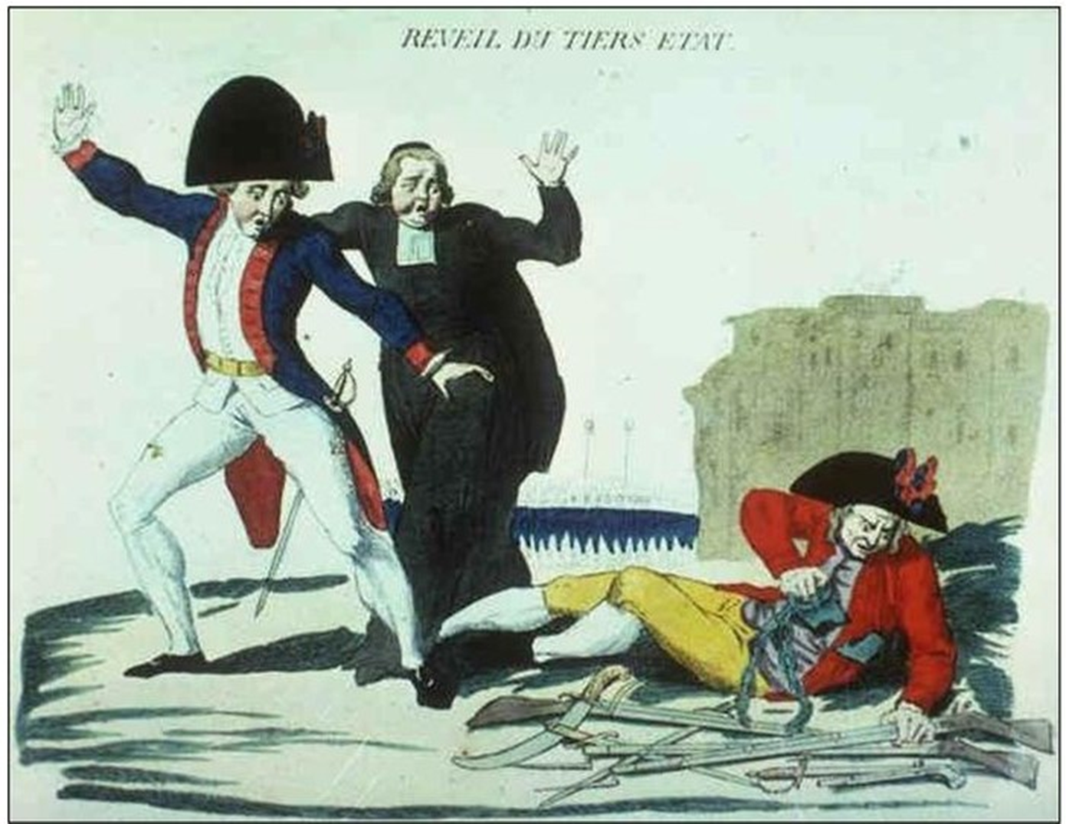

Slide 7
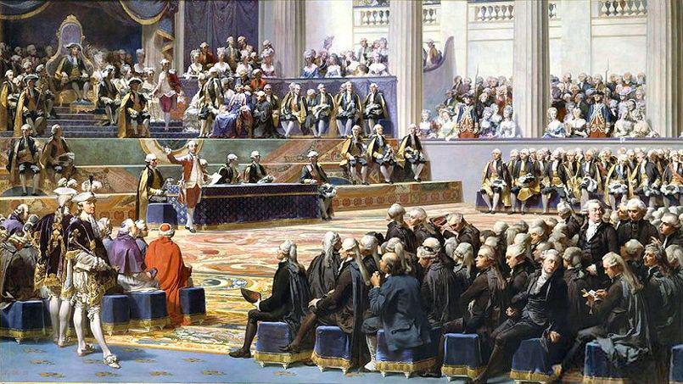
5. svibnja 1789. – Versilles
SKUPŠTINA DRŽAVNIH STALEŽA

Slide 8
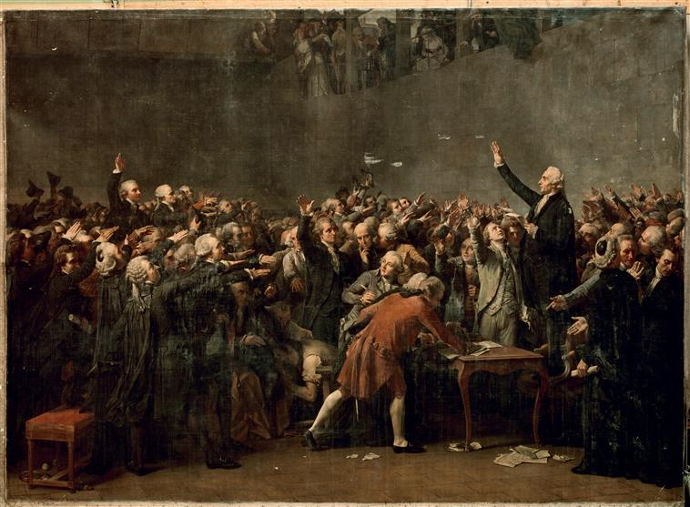
17. lipnja 1789. - Treći stalež proglasio se Narodnom skupštinom
9. srpnja 1789. Narodna ustavotvorna skupština

Slide 9
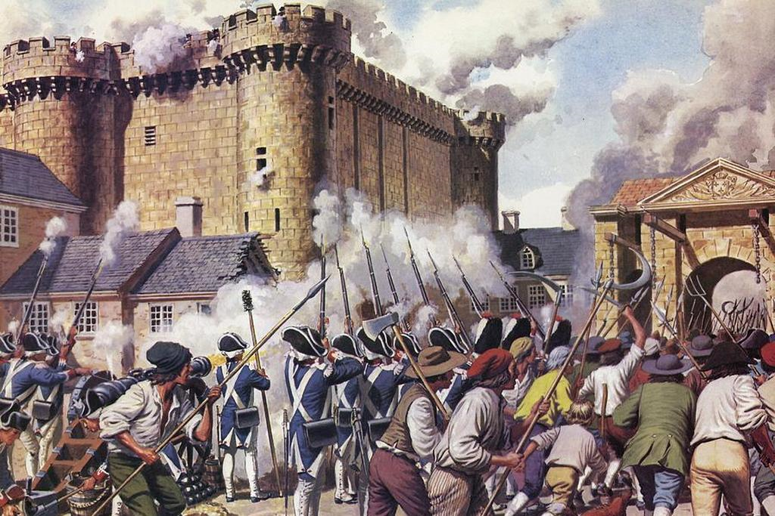
14. srpanj 1789. – napad na Bastille
početak revolucije

Slide 10
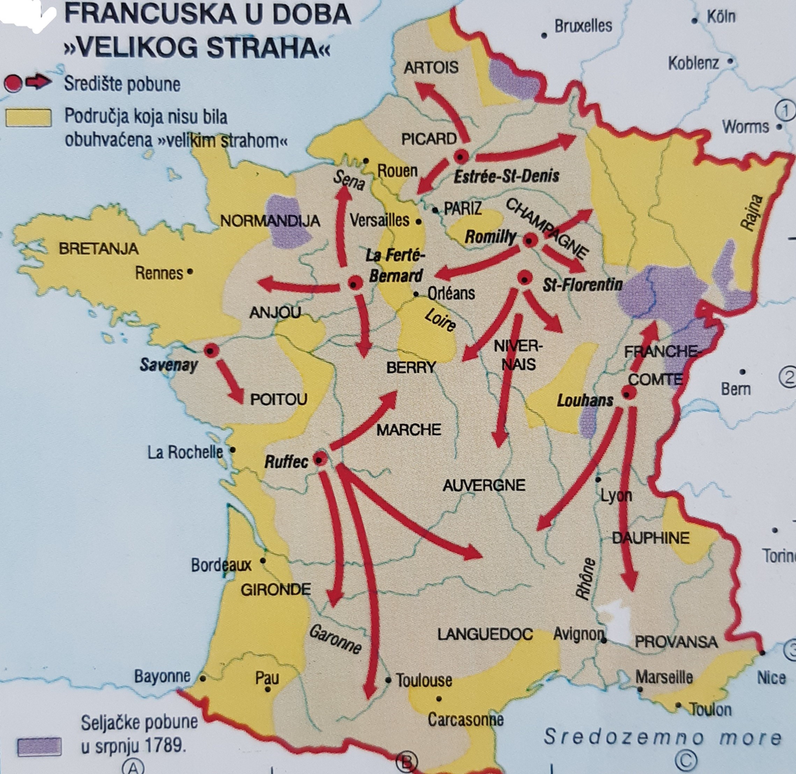
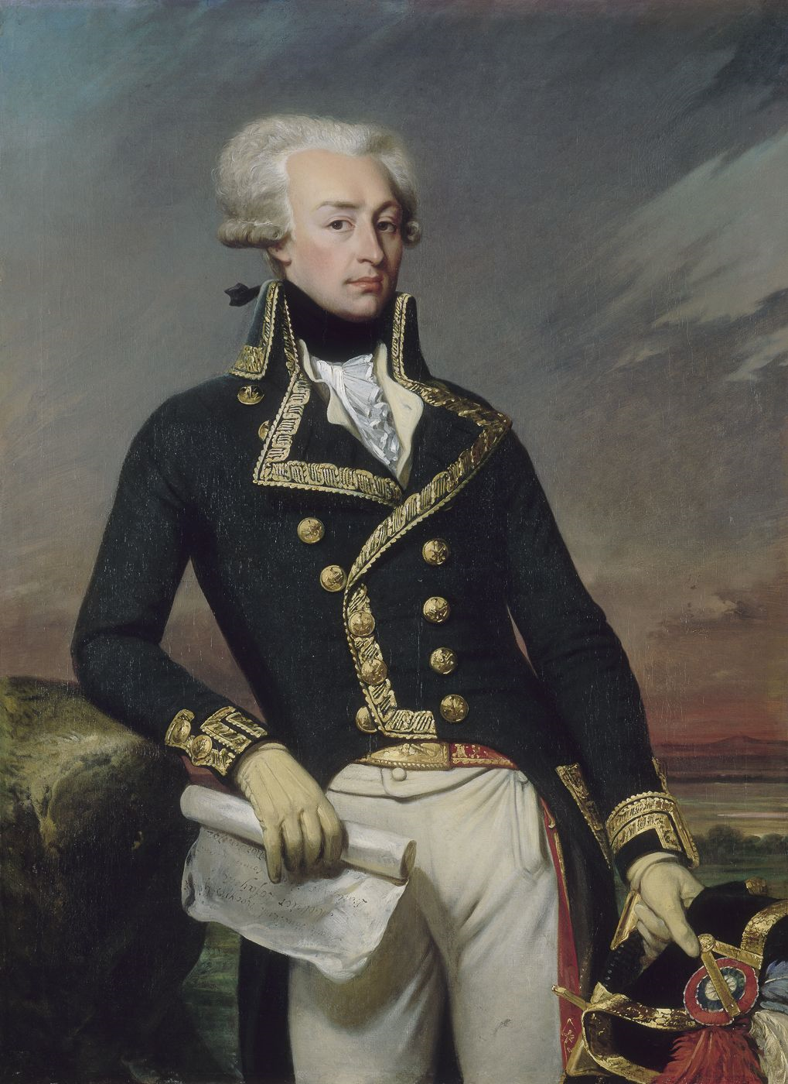

markiz de Lafayette,

Slide 11
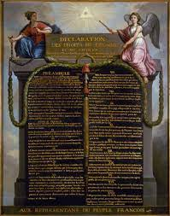
4. kolovoza 1789. – ukidanje feudalnih povlastica
26. kolovoza 1789. – Deklaracija o pravima čovjeka i građanina
svi ljudi rađaju se slobodni i jednaki u pravima
privatno vlasništvo je neotuđivo
jamči se sloboda govora i pisanja

Slide 12
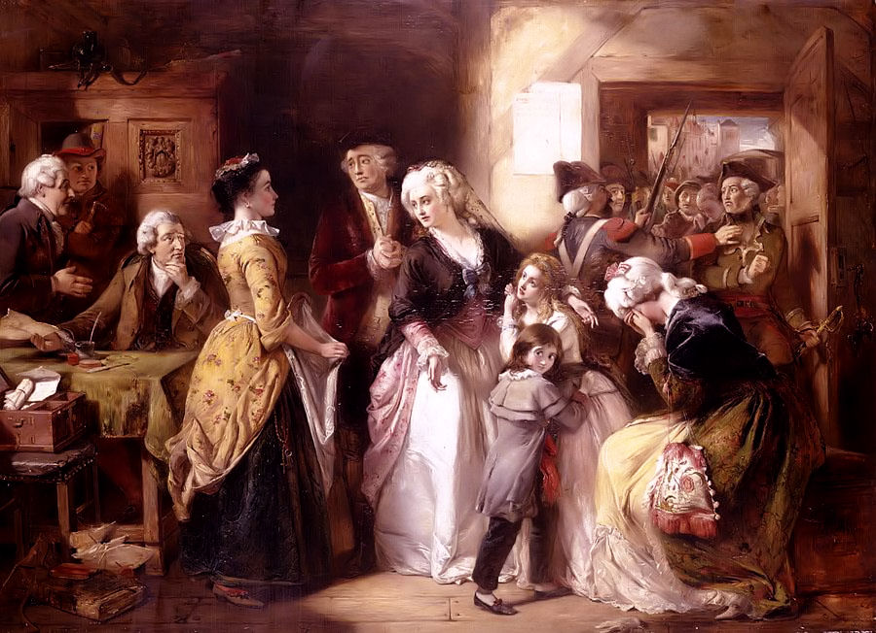
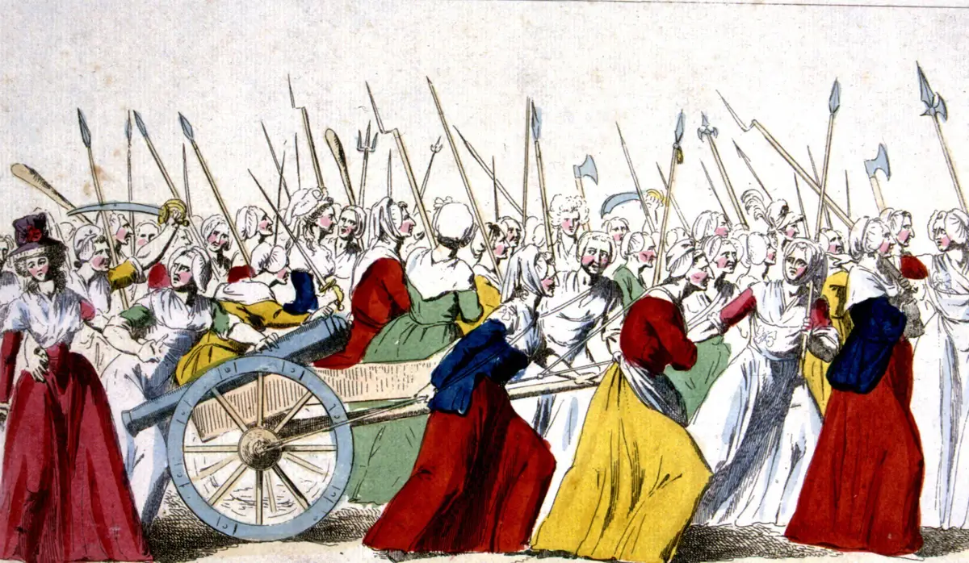

Slide 13
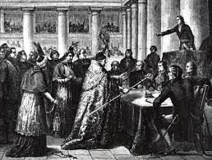
Crkvi oduzeta imanja
raspušteni crkveni redovi
svećenstvu oduzet povlašteni
položaj

Slide 14
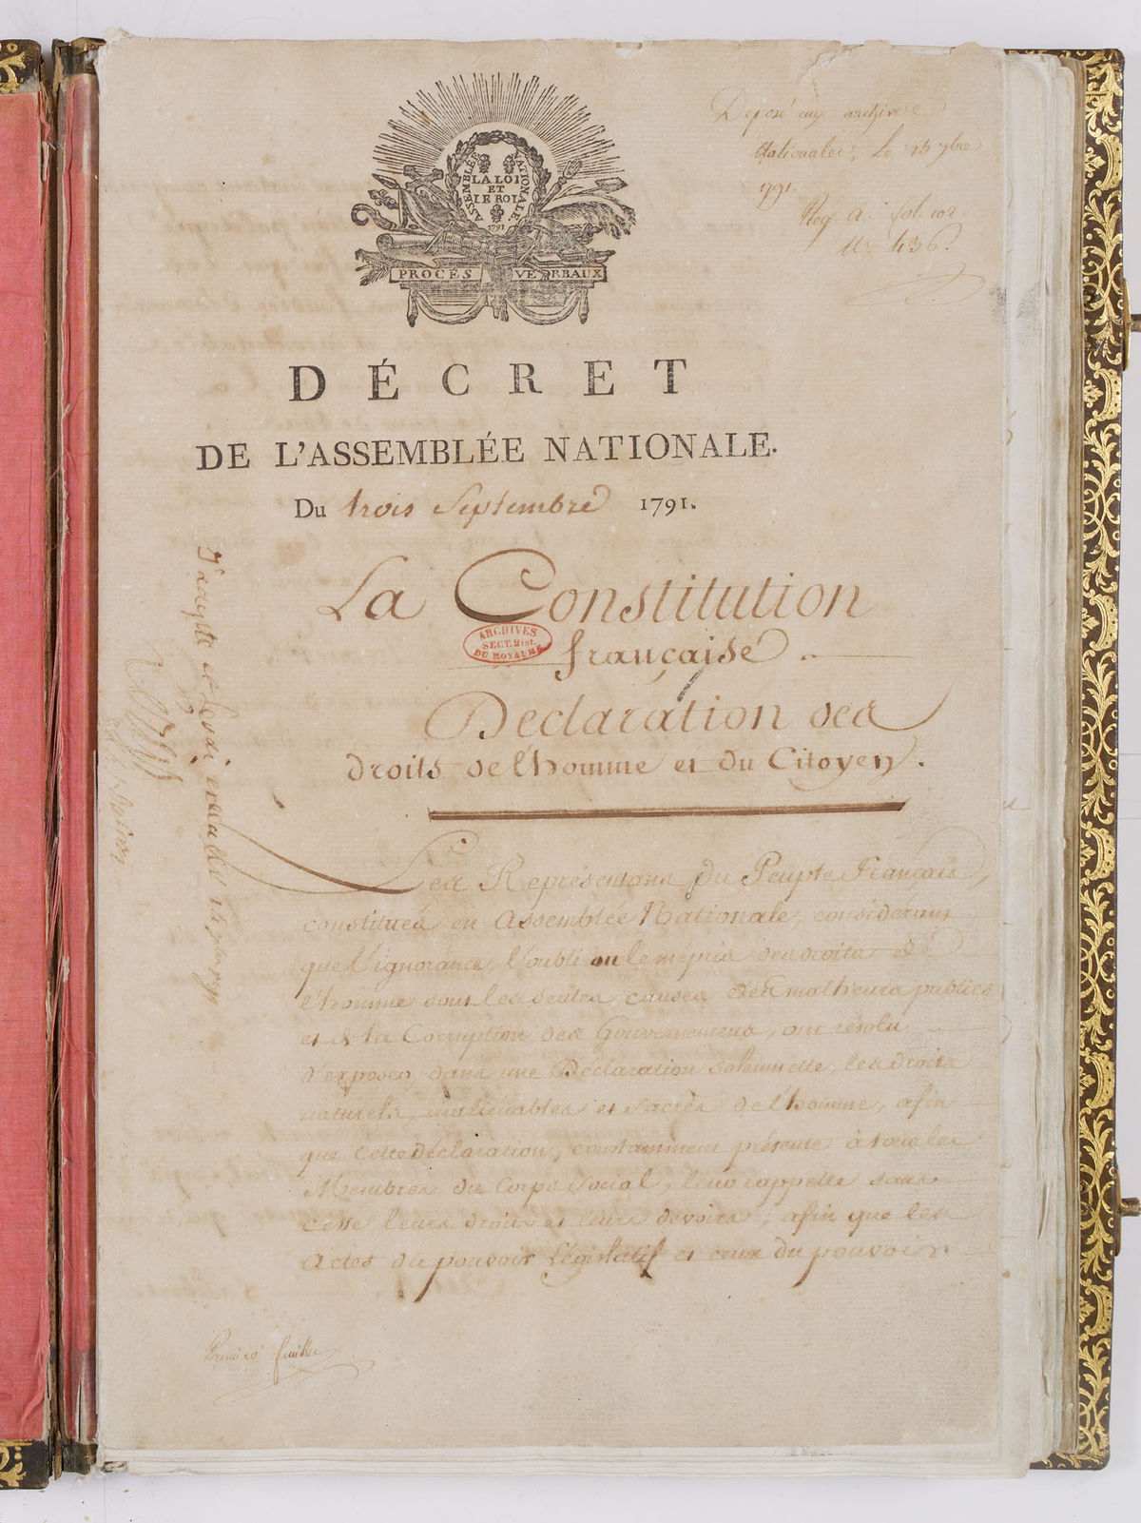
3. rujan 1791. - USTAV
Francuska postaje ustavno-parlamentarna
monarhija (kralj ima pravo „veta”)
- Podjela građana na „aktivne” i „pasivne”

Slide 15
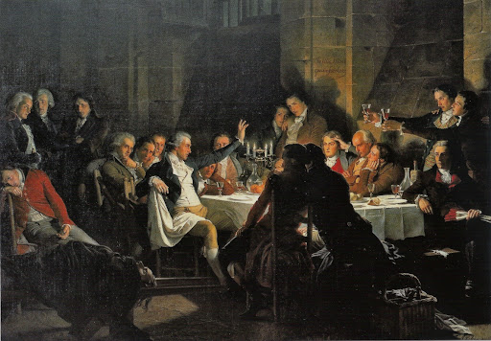
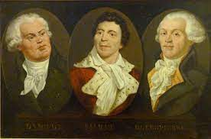
1. listopad 1791. - ZAKONODAVNA SKUPŠTINA
Žirondinci
Jakobinci

